Slide 1
«День в истории: 27 января – День снятия блокады города Ленинграда и Международный День памяти жертв Холокоста»
Авторы презентации:
учитель истории МОО «Харцызская средняя школа №4» города Харцызска –
Седнева Татьяна Васильевна
ученица 10-А класса –
Зайцева Мария
2018-2019 уч.год

Slide 2
Блокада города Ленинграда и Холокост связаны с самыми трагическими событиями человечества XX в. – Второй Мировой Войной 1939 – 1945 гг.
Война развязанная тремя государствами оси Берлин – Рим – Токио. К весне 1941 года вся континентальная Европа была захвачена. Огромные материальные и людские ресурсы большинства европейских стран попали в распоряжение Германии. По планам фашистов, славяне должны были быть уничтожены частично, евреев - полностью. Вторая Мировая Война оказала огромное влияние на судьбы человечества. В ней участвовало 61 государство, 80% населения земного шара. Военные действия велись на территории 40 государств. Судьба СССР была предопределена 22 июня 1941 г. – началась Великая Отечественная Война.

Slide 3

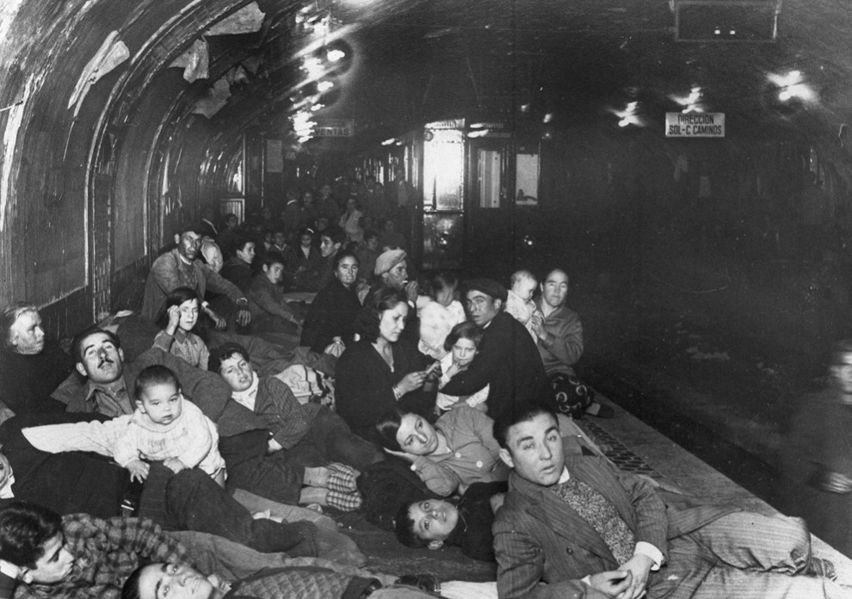
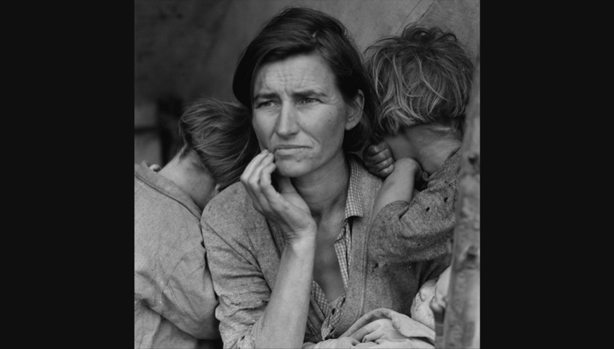
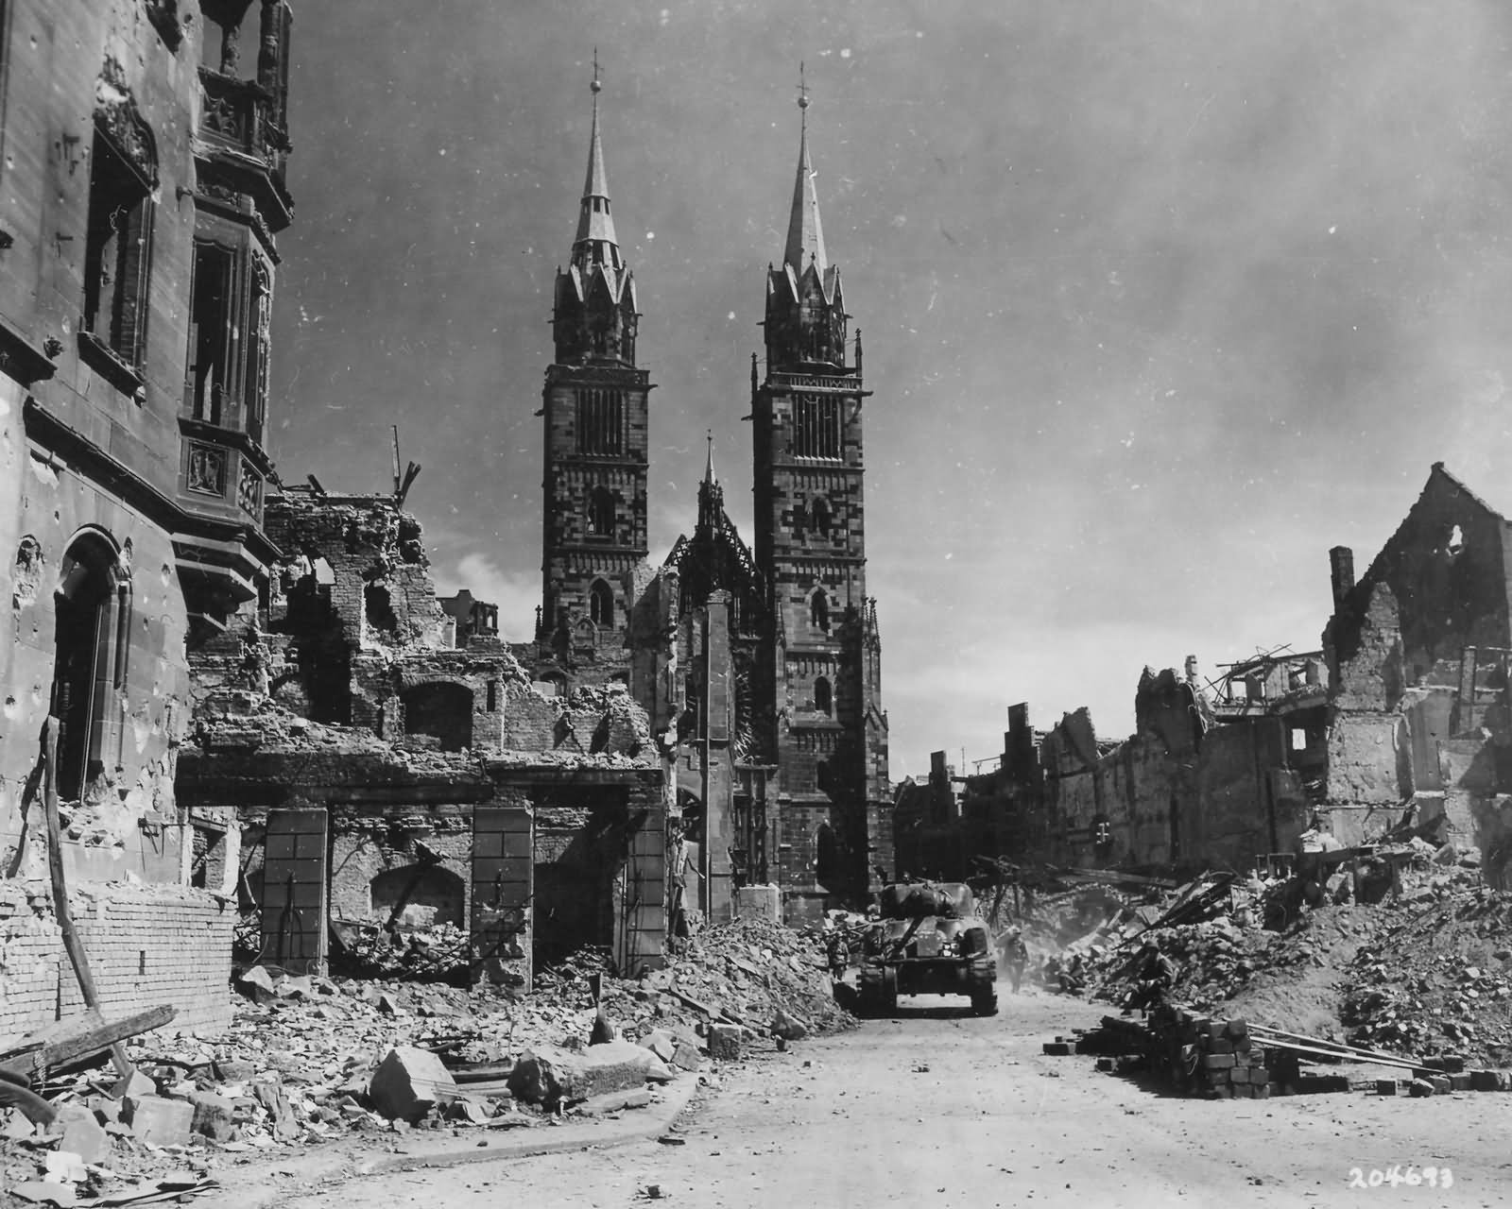
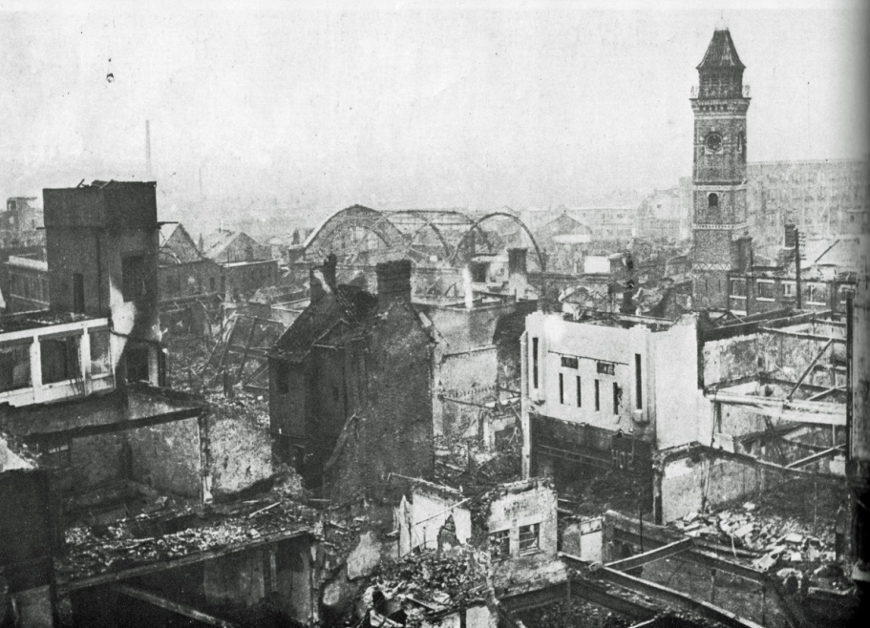

Slide 4
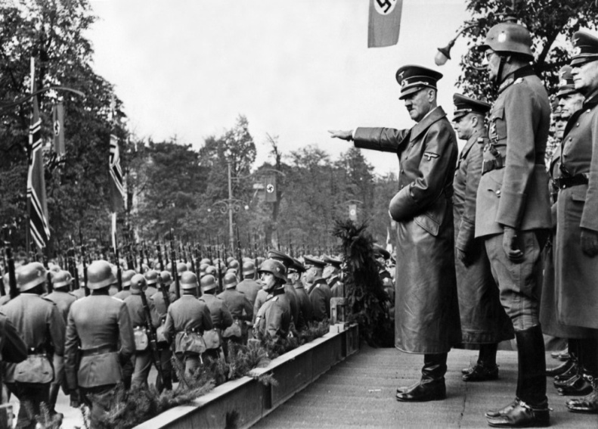
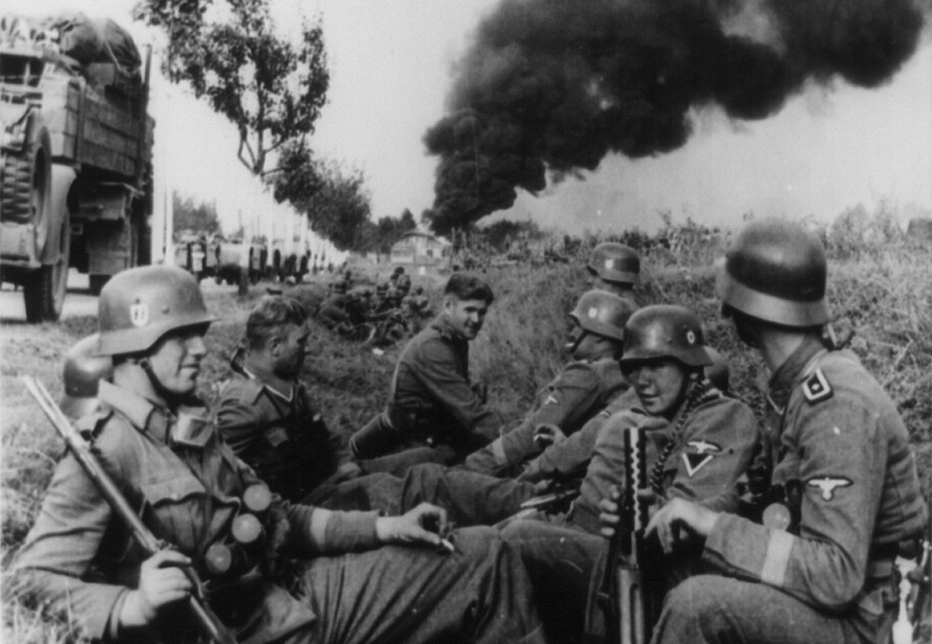
ЛЕНИНГРАД 10 июля 1941 – 27 января 1944 г.
В начале июля 1941 года германские войска группы армий «Север» вышли на далекие подступы к городу. С июля по 10 августа 1941 г. бои велись на Лужском оборонительном рубеже. Прорвав его 25 августа , германские войска подошли к городу, но быстро завладеть им не смогли.
8 августа германские войска вышли к Ладожскому озеру.

Slide 5

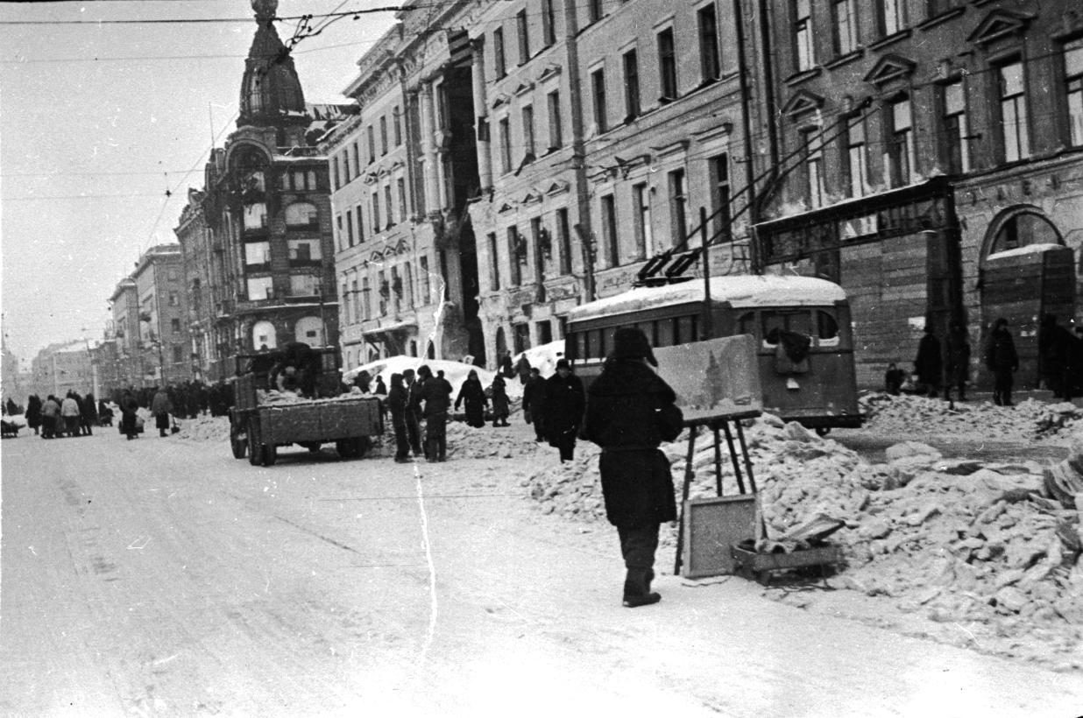
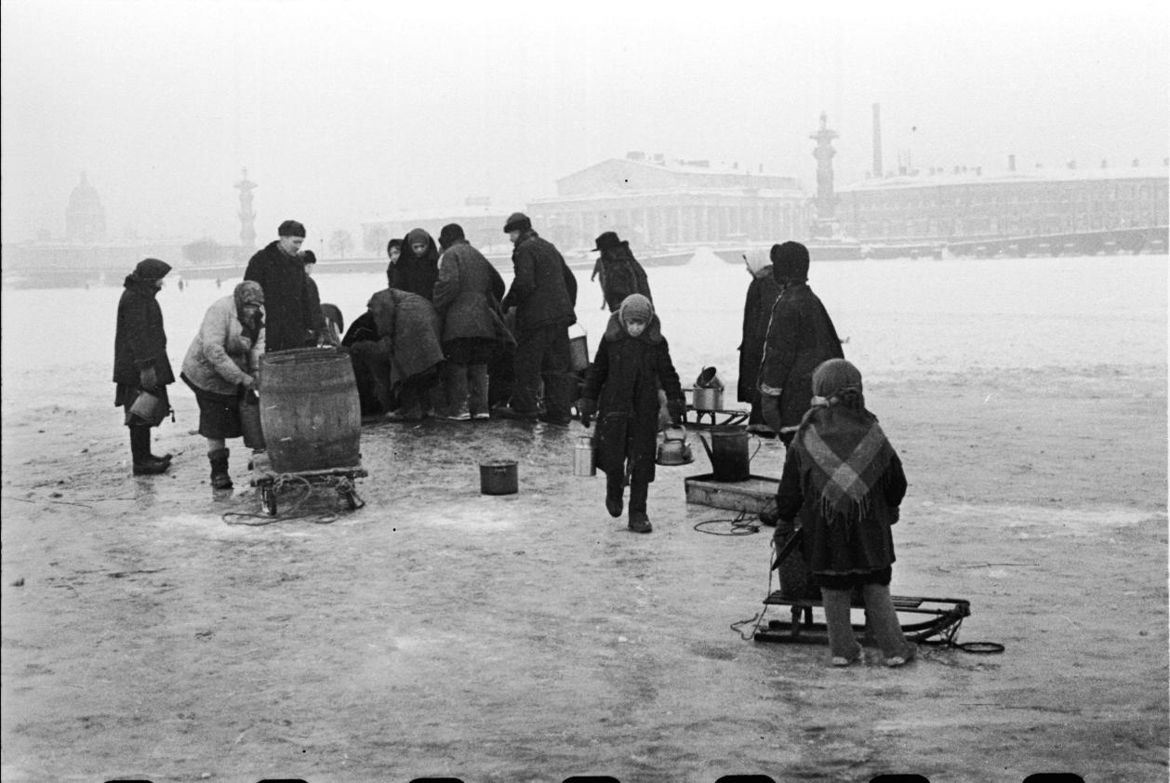
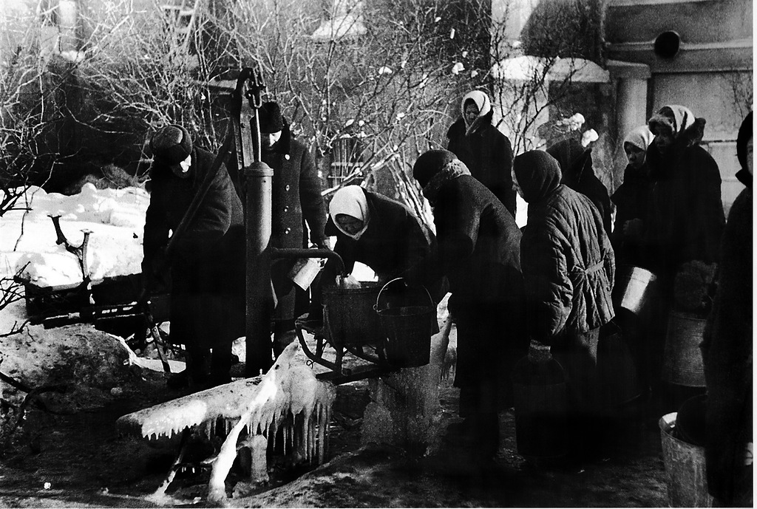
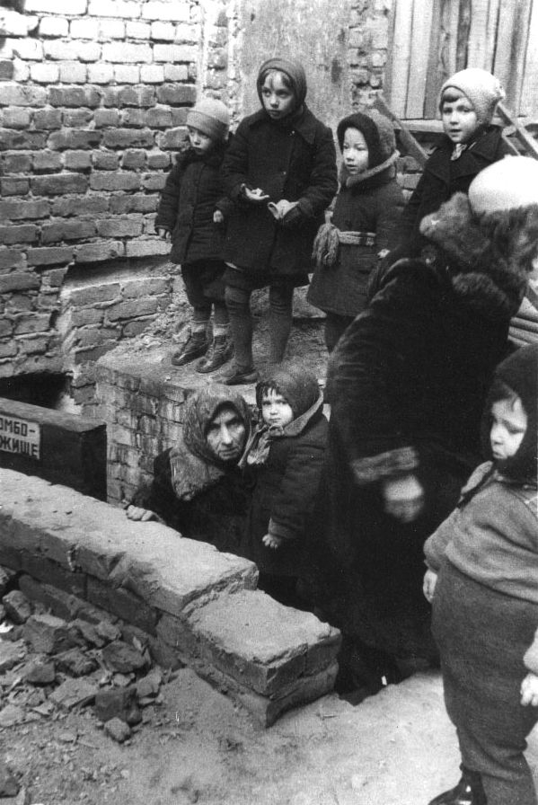
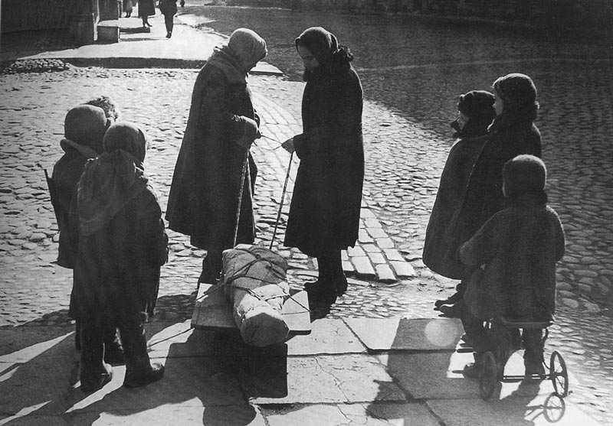
Германские силы сомкнули кольцо блокады второго по величине российского города. Блокада города продолжалась 900 дней унесшая около
1 млн. жителей, большинство из которых погибли от голода и холода.

Slide 6
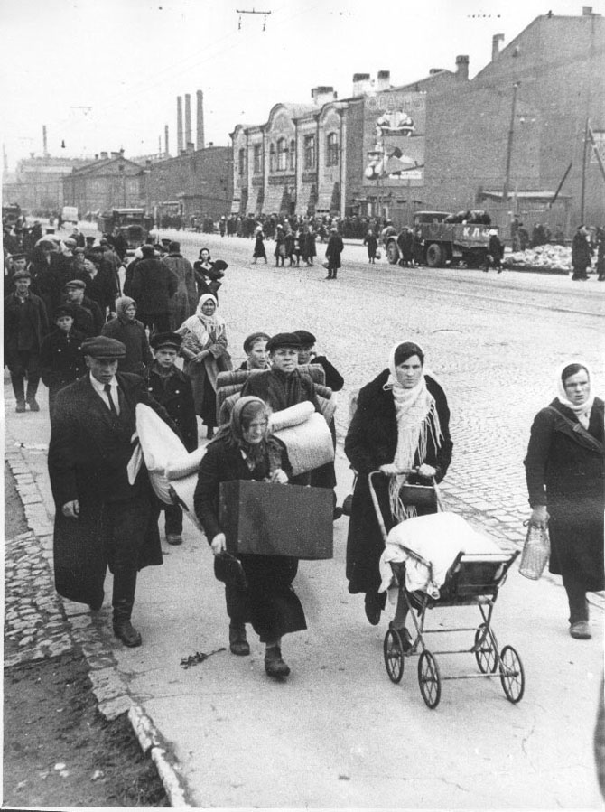
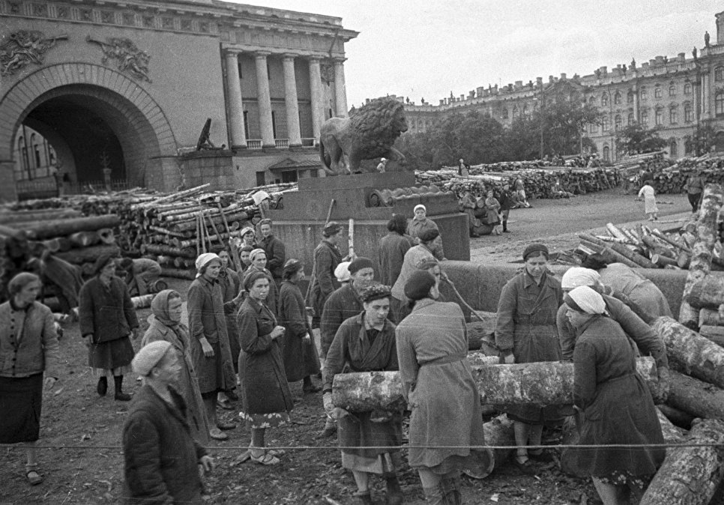
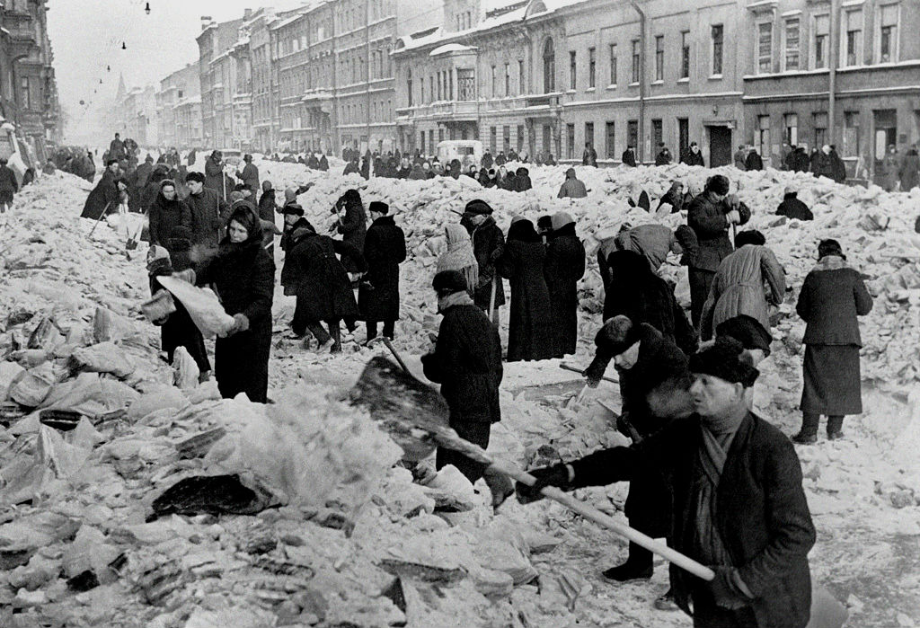
Город не был готов к длительной осаде. Большинство его жителей не было эвакуировано. Варварские бомбардировки и артиллерийские обстрелы усугубили и без того катастрофическое положение населения.

Slide 7
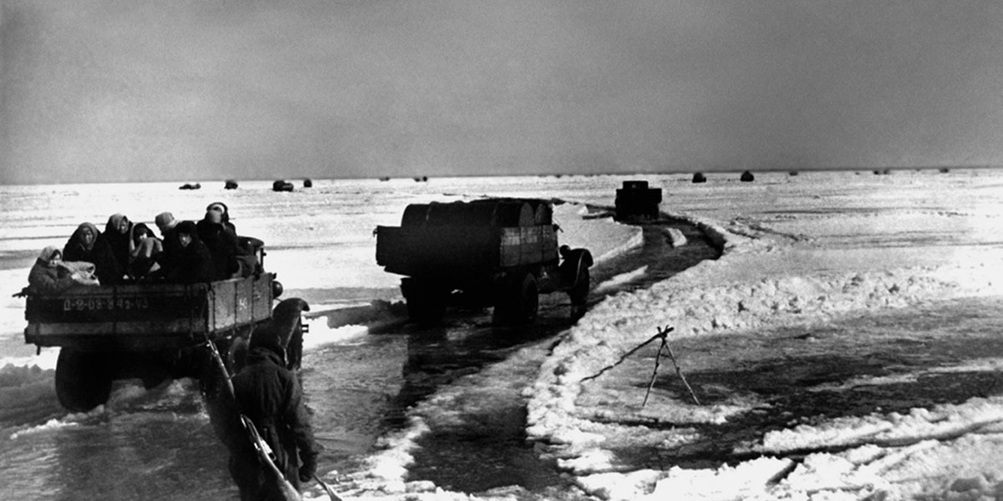
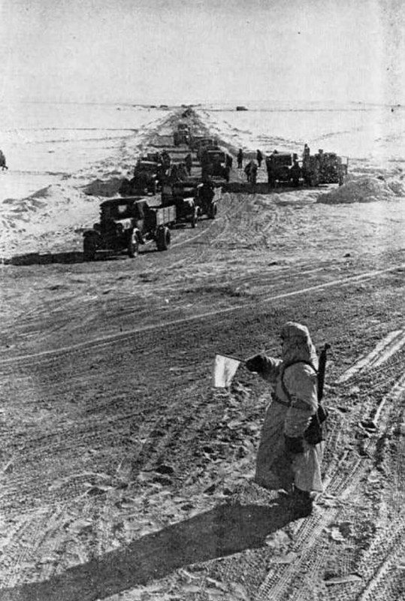
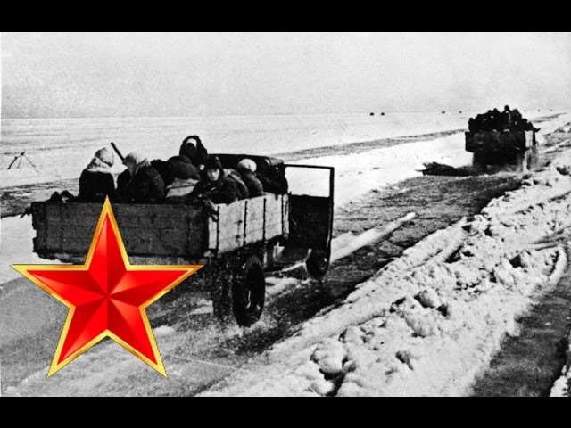
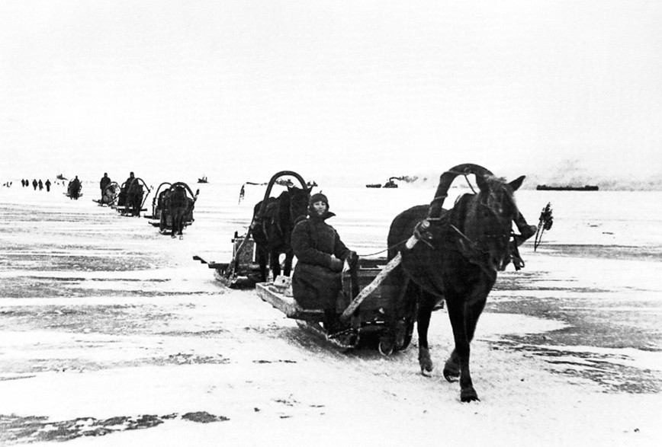
Чтобы спасти город, с 22 ноября 1941 г. по льду Ладожского озера была налажена «дорога жизни».
А со временем по дну озера был проложен электрический кабель и нефтепровод.

Slide 8
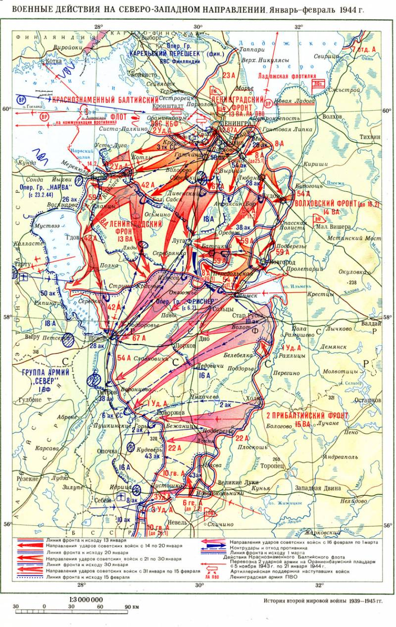
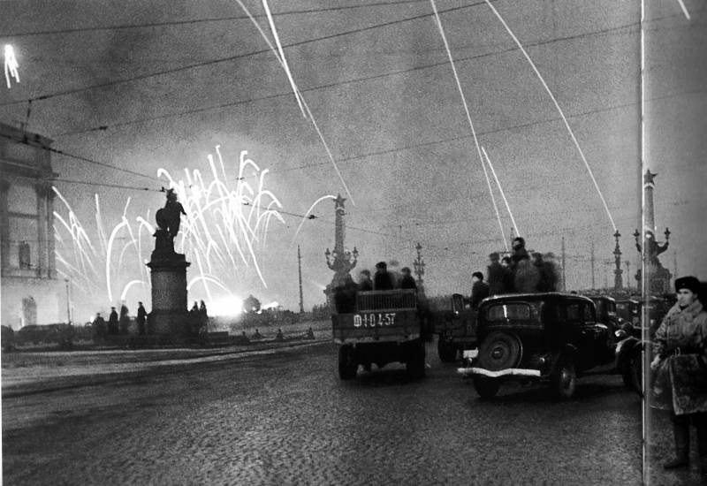
Попытка германского командования создать двойное кольцо осады была сорвана войсками Волховского фронта
(август – сентябрь 1942 г.).
12-18 января 1943 г. в результате операции «Искра» была прорвана блокада, а
14 - 27 января 1944г. осада города была снята.

Slide 9
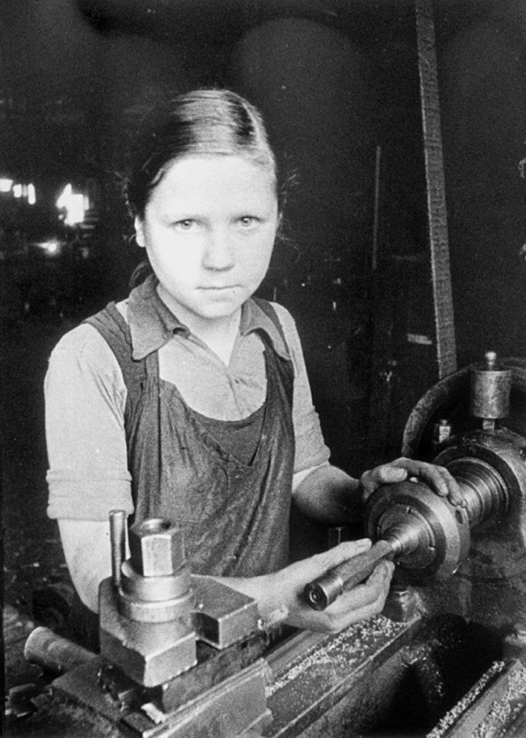

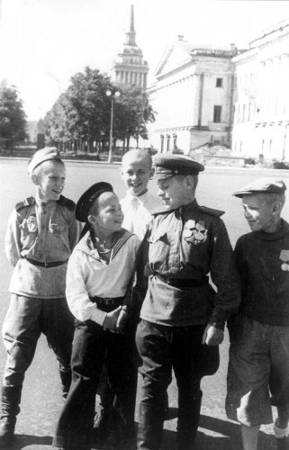
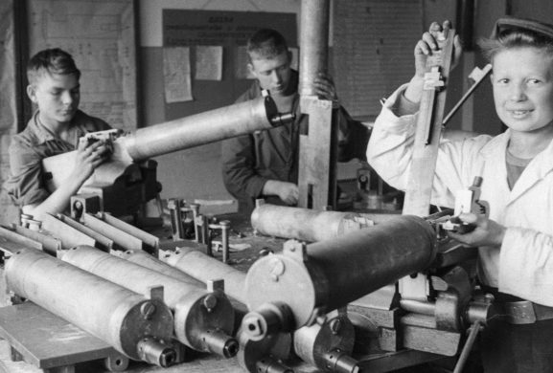
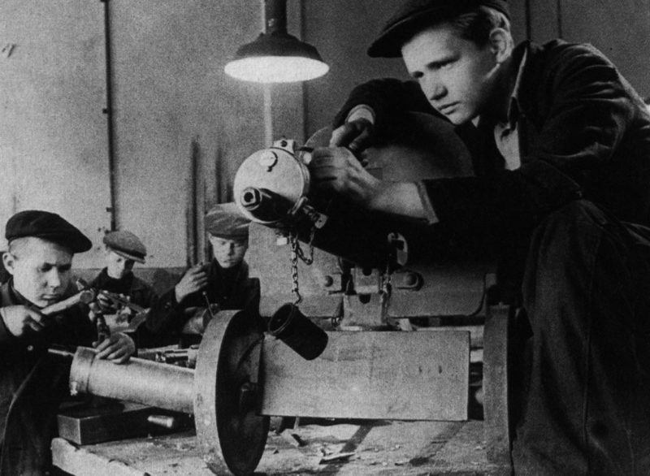
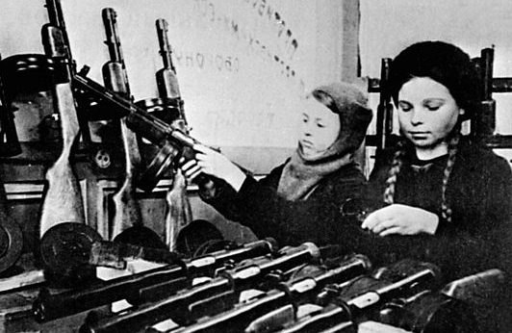
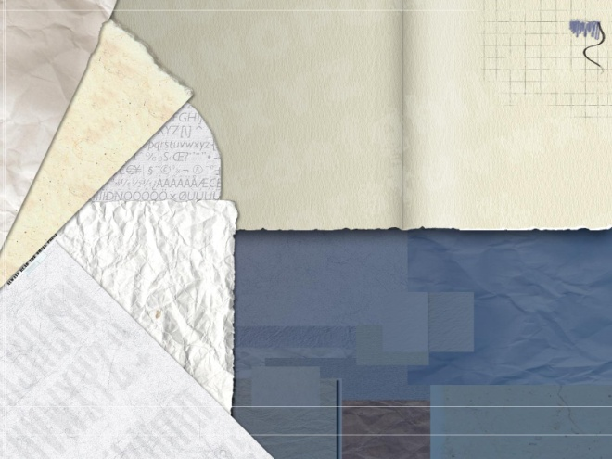
ДЕТИ В ГОДЫ ВОЙНЫ БЛОКАДНОГО ЛЕНИНГРАДА
Токарь 3-го разряда пятнадцатилетняя Вера Тихова, выполнявшая во время блокады на своем токарном станке полторы взрослые нормы.
Фотография сделана на одном из заводов Фрунзенского района Ленинграда. Автор: Василий Федосеев. Август 1943 года
Юные защитники
Ленинграда

Slide 10
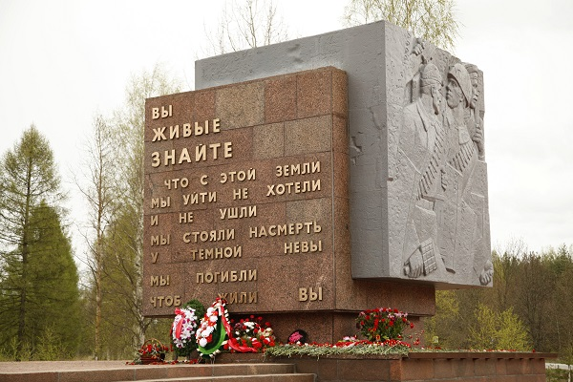
Вечная память жертвам блокадного города.
Вечная слава его защитникам.

Slide 11
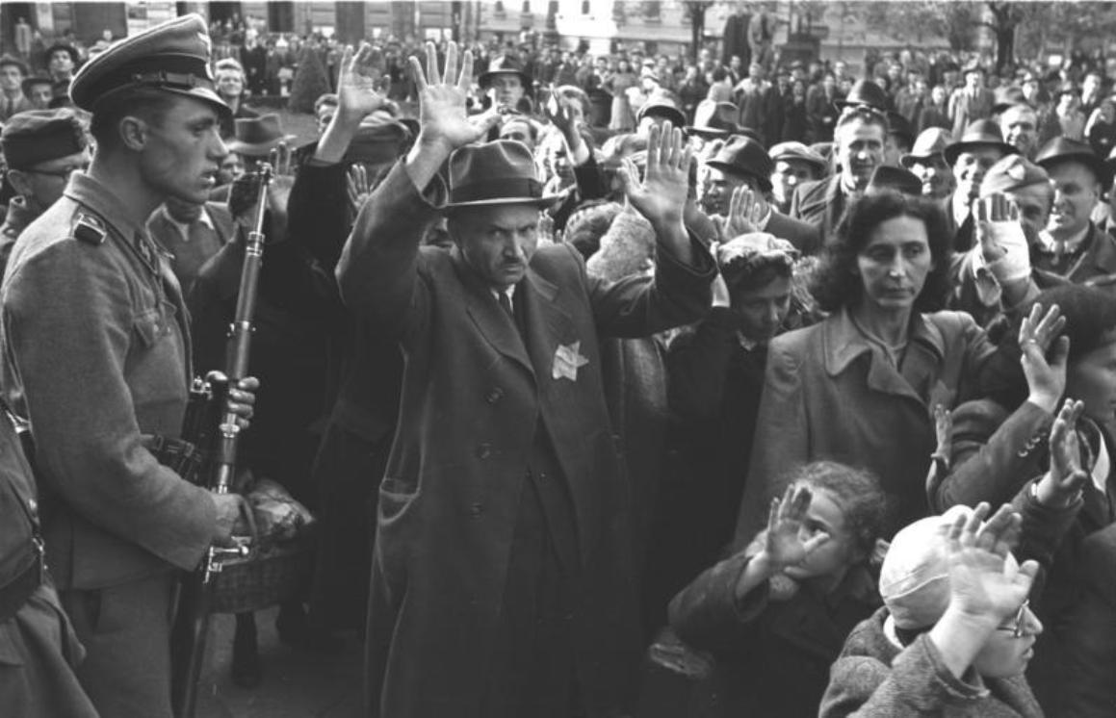
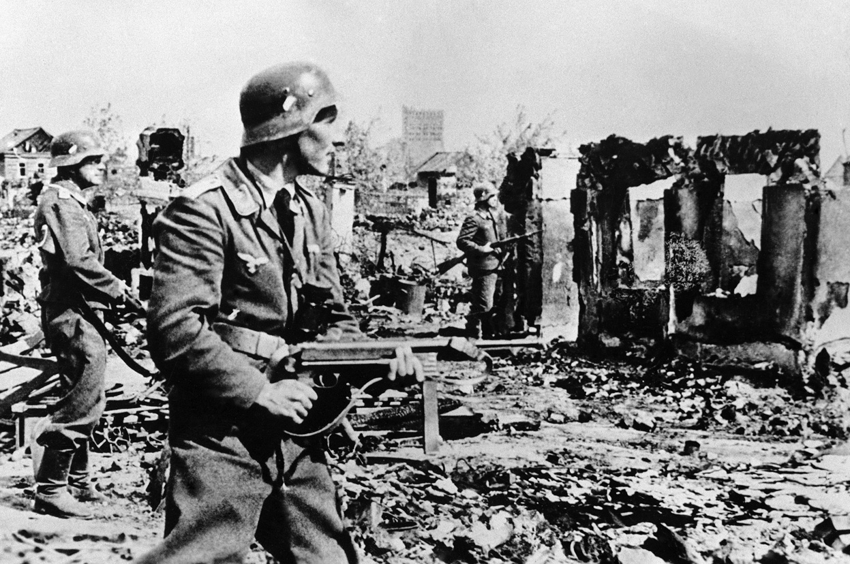
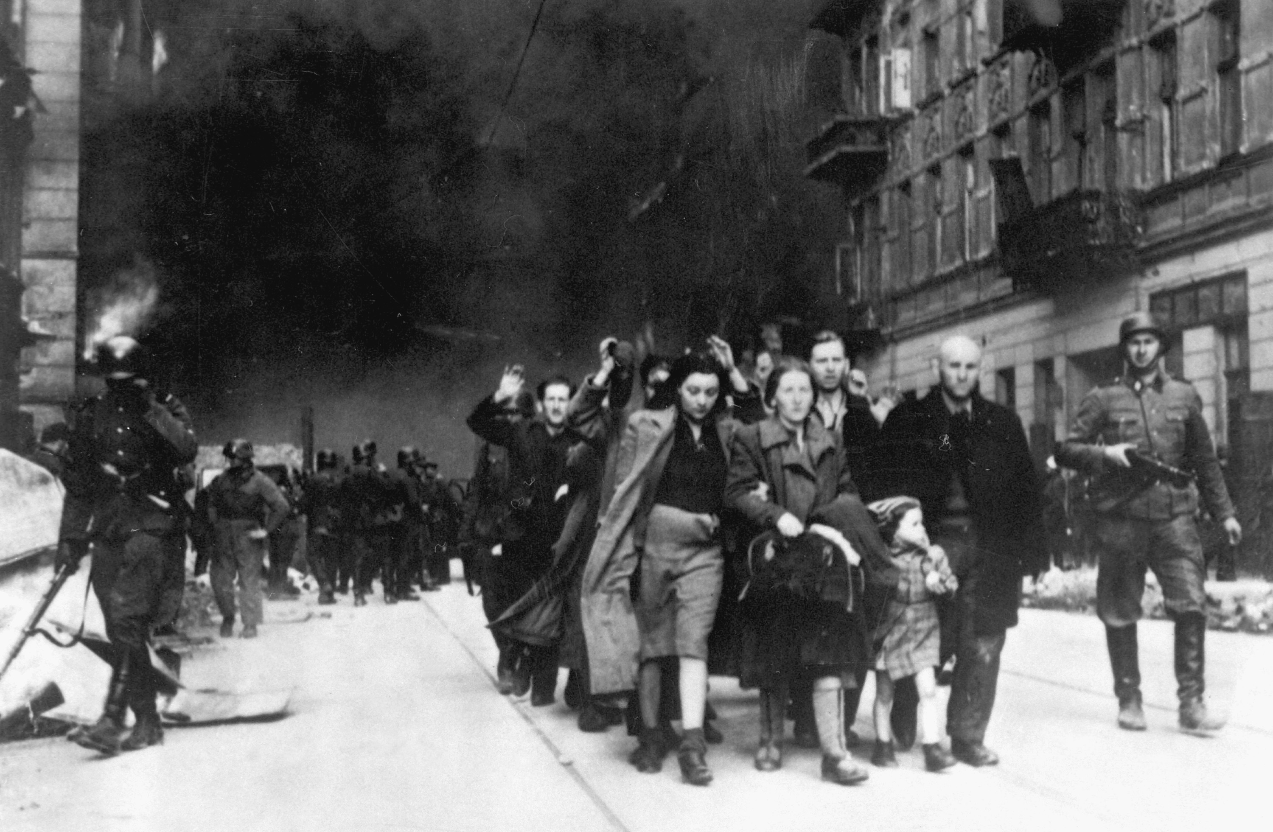
Начиная Вторую Мировую войну, Германия стремилась не только разгромить противника, но и установить «новый (мировой) порядок», который должен был основываться на насилии и смерти.

Slide 12
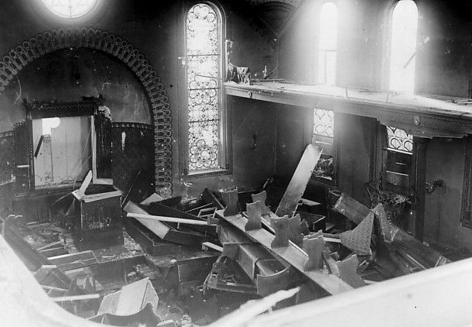
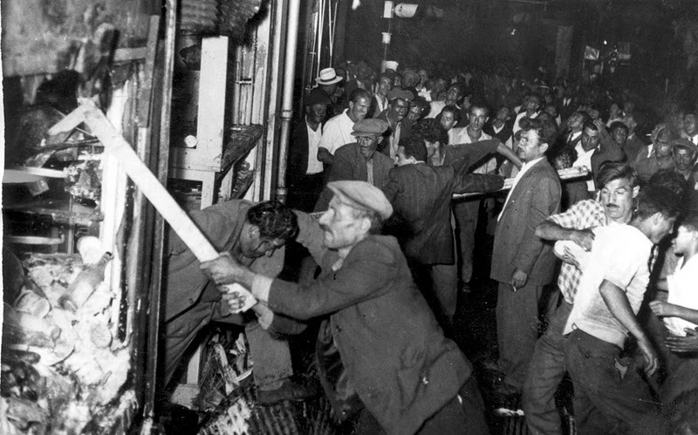
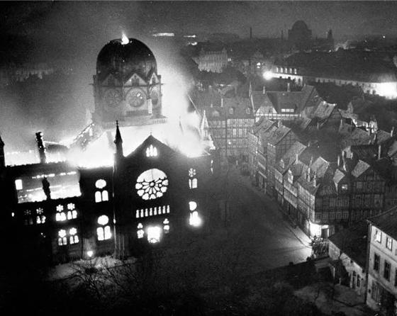
Придя к власти в Германии, нацисты в 1933 г., стали проводить антисемитскую политику.
В 1935г. нюрнбергские «расовые законы» лишили евреев гражданства. 1938 год в Германии принес «Хрустальную ночь» – погром 7 тыс. еврейских магазинов. В начал Второй Мировой войны антисемитская политика приобрела еще более ужасающий характер.

Slide 13
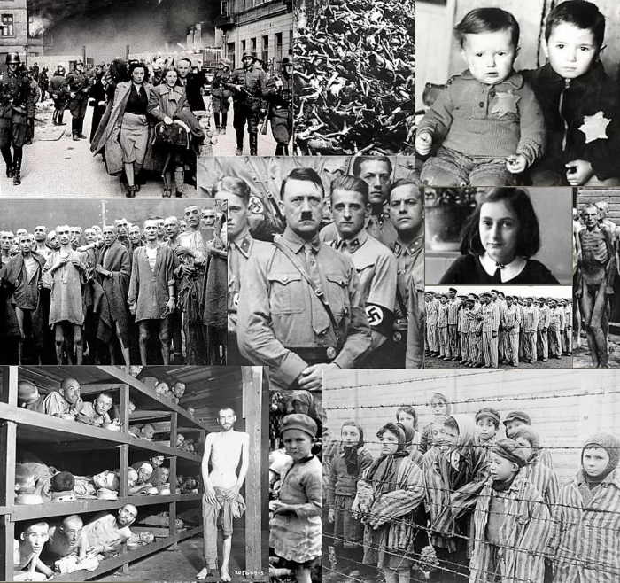
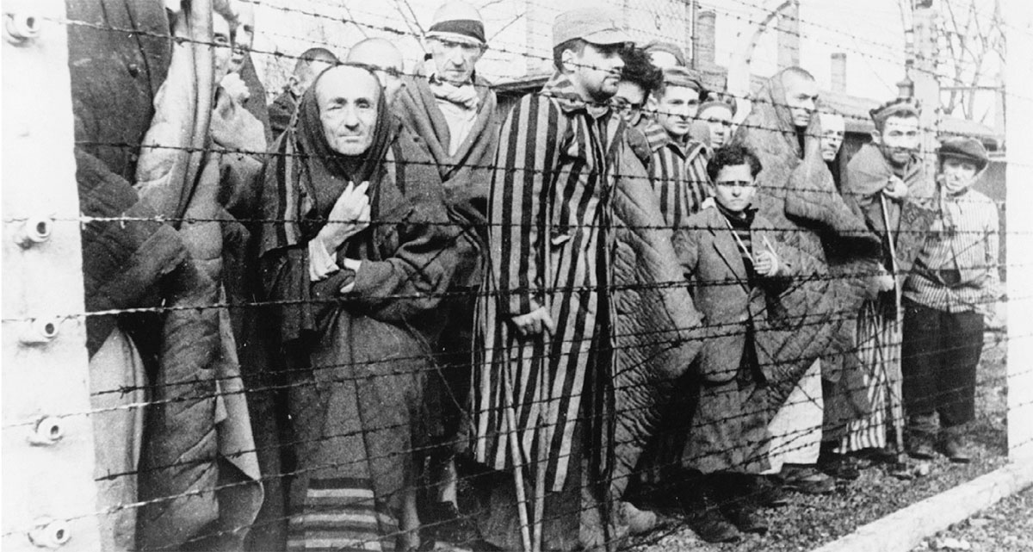
Страшная трагедия еврейского народа, приговоренного к уничтожению, получила название Холокауст, или Холокост (от греч. holos – полностью, kaustos – сожжение). За годы Холокоста погибло 6 млн. евреев, что составляет 63% еврейского и 36 % мирового еврейства.

Slide 14
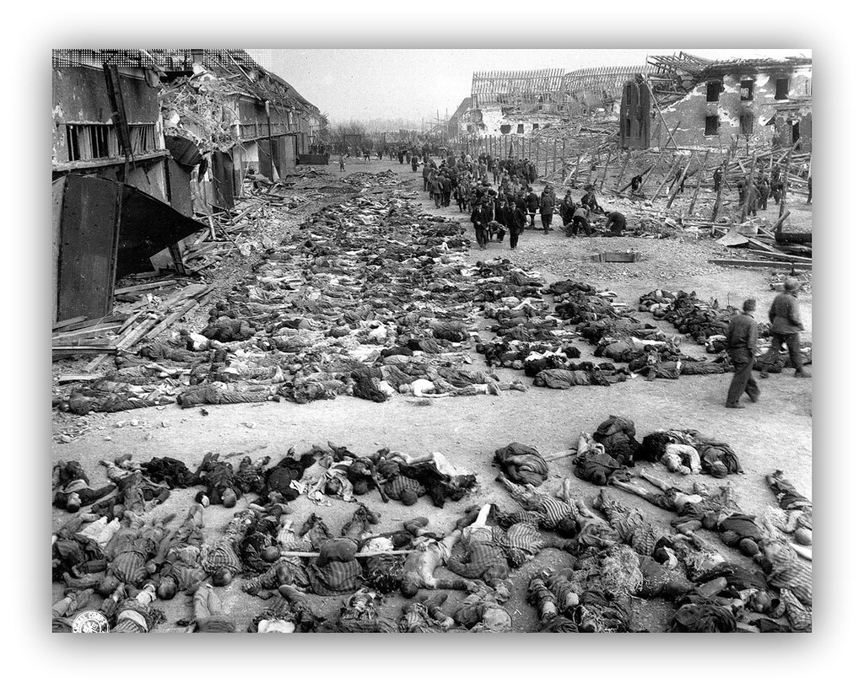
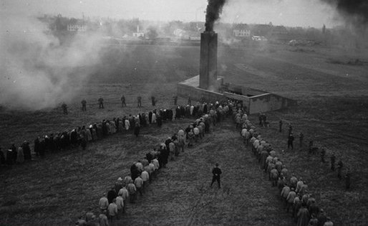
На территориях оккупированной Германией господствовал кровавый террор, для евреев были созданы специальные переселения - гетто, а так же сеть концентрационных лагерей, в которых планомерно уничтожались люди, ставились леденящие душу медицинские эксперименты над живыми людьми, среди которых был большой процент детей, женщин, стариков.

Slide 15
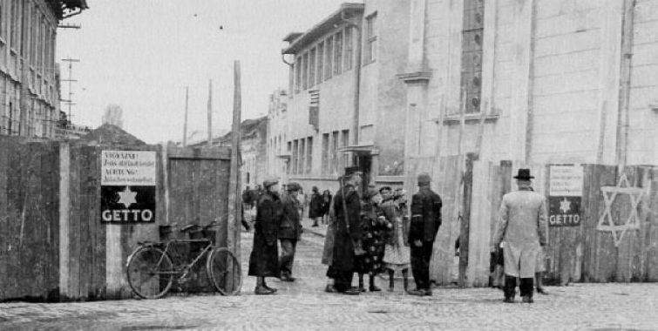
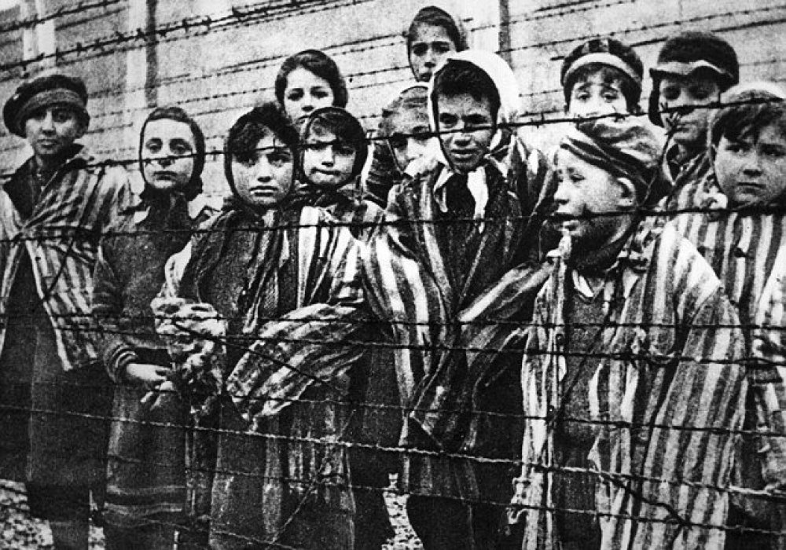
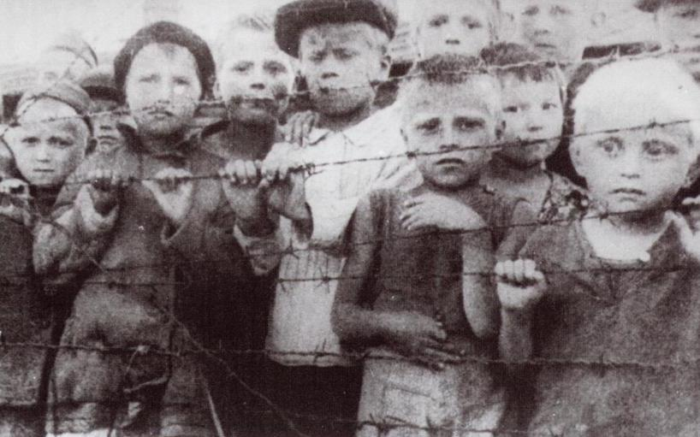
На территории Европы насчитывалось около 30 концлагерей. Самые крупные из них – Дахау, Бухенвальд, Майданек, Освенцим. Это были настоящие фабрики смерти, где погибли миллионы людей из разных стран.

Slide 16
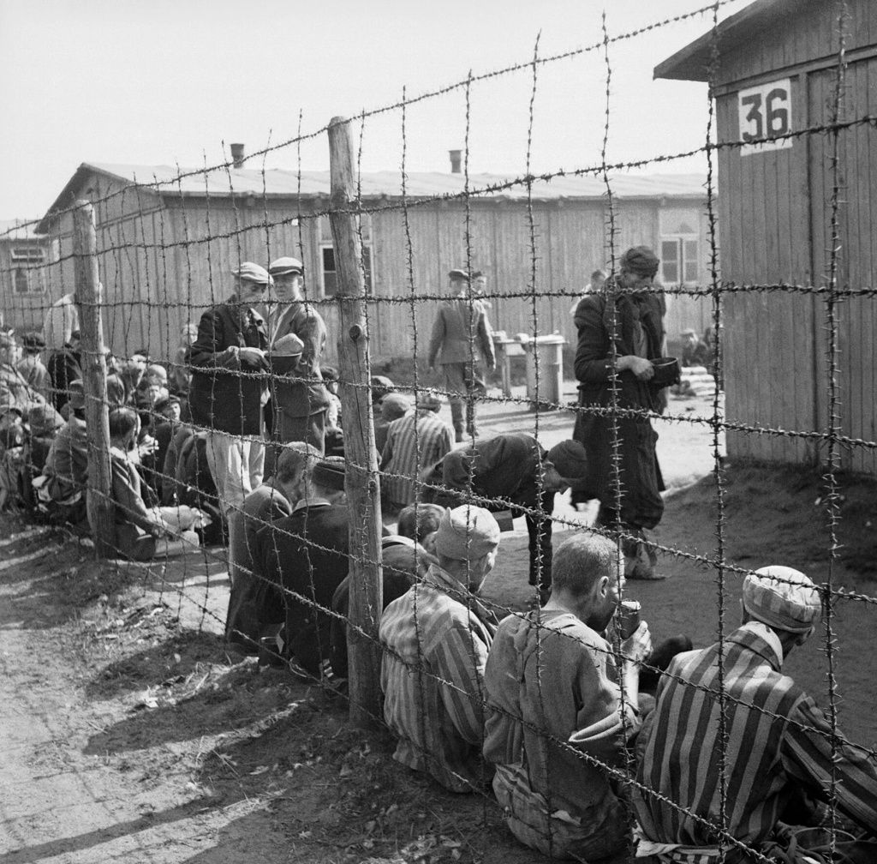
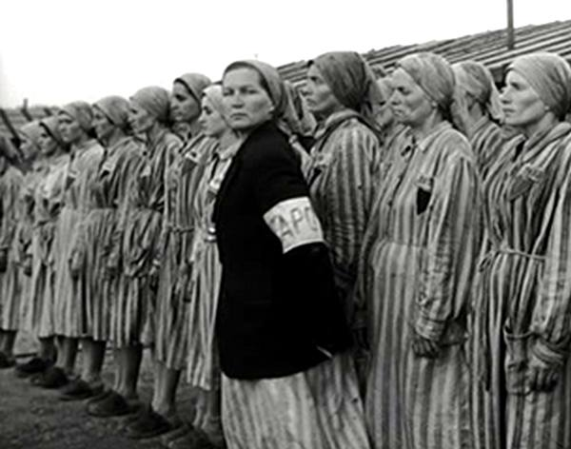
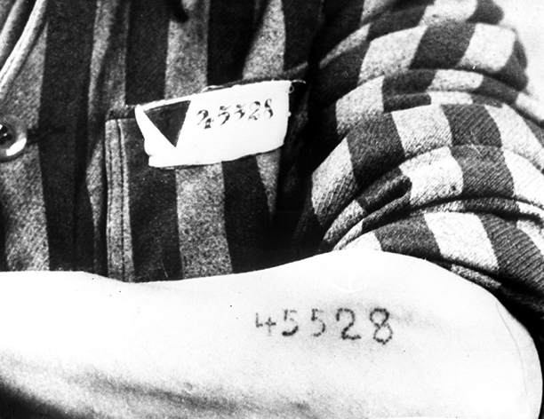
Сэм Ицкович, 1925, Макув, Польша Описывает газовые камеры в Освенциме.
«Сначала они запускали туда всех женщин, а потом уже мужчин. Иногда оставалось 20 или 30 человек лишних, которые туда не помещались, так что детей они всегда оставляли на потом. И когда бункер уже заполнялся настолько, что больше людей уже не помешалось, не помещалось… они пускали детей ползти прямо по головам, просто заталкивали их внутрь, чтобы уместить всех. И тогда за ними захлопывалась дверь, толстая дверь, толщиной около шести дюймов… И потом изнутри слышался только громкий стон: “Шма…” (начало иудейского символа веры) и больше ничего. И это занимало от пяти до десяти минут.»
Воспоминания тех, кто пережил Холокост.

Slide 17
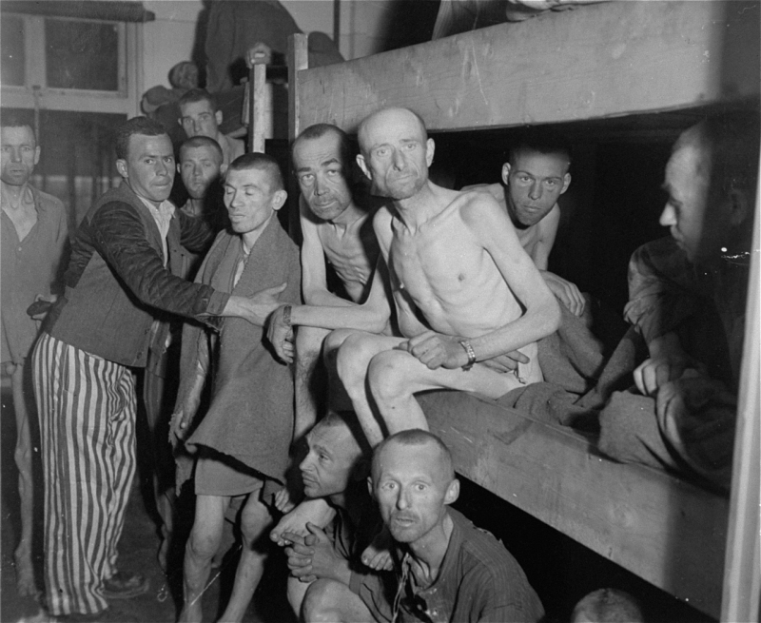
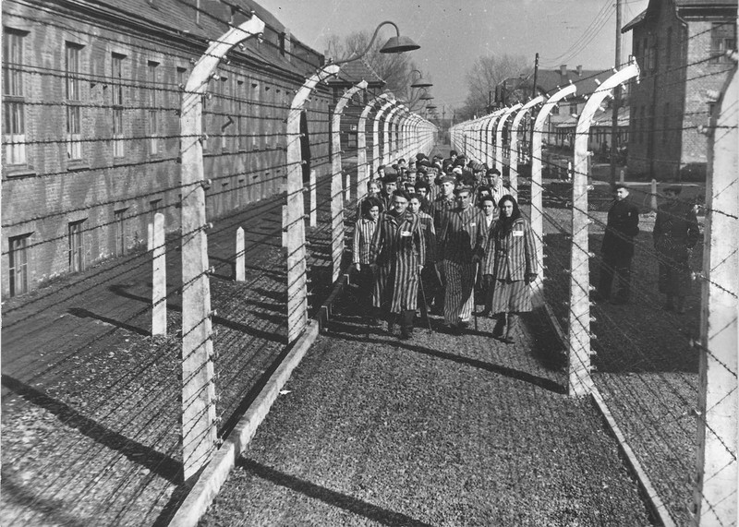
Мисо (Михаэль) Вогель, 1923, Яцовце, Чехословакия. Рассказывает о крематориях в Биркенау.
«Но сам лагерь — это действительно была настоящая фабрика смерти. В Биркенау было четыре крематория, две газовые камеры, два… два крематория по одну сторону железной дороги, две газовые камеры и два крематория по другую сторону. И рельсы подходили прямо туда, к крематориям. И весь лагерь видел. Вы видели пламя — не только дым — вы видели языки пламени, которые вырывались из труб. Ну конечно, когда они сжигали “мусульман” — так называли тех, от кого остались одни скелеты, — тогда шел только дым. Но когда горели люди, в которых еще оставалось немного жира, то из труб вырывалось пламя.»

Slide 18
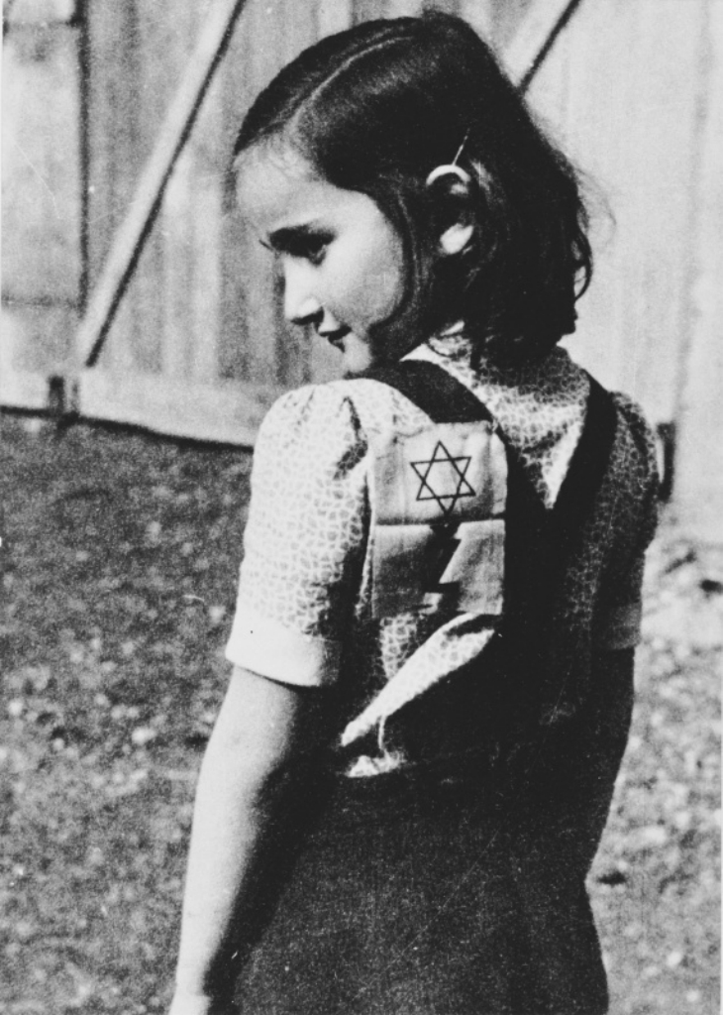
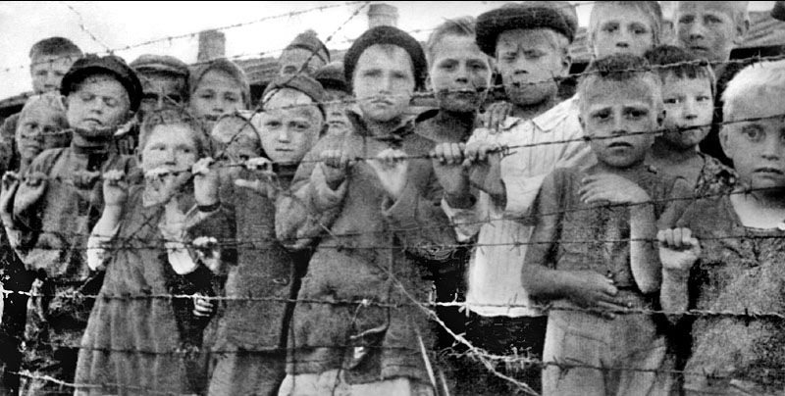
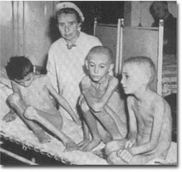
Посылая детей на смерть в газовые камеры, их чаще всего отделяли от родителей. Януш Корчак, директор сиротского еврейского приюта в Варшавском гетто, отказался покинуть обреченных на гибель детей. Он добровольно сопровождал своих воспитанников в газовую камеру, разделив их судьбу в лагере смерти Треблинка.

Slide 19
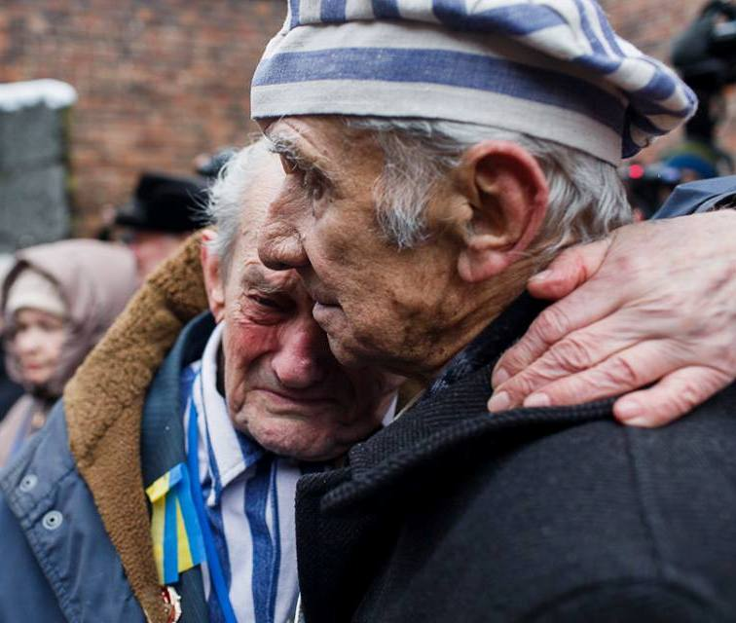
Без боли вспоминать непросто
О днях ужасных Холокоста,
И здесь не может быть сомненья —
Нет оправданья преступленьям. Злодейства зверского деянья
Весь мир не в силах позабыть;
И эхо страшного страданья Тысячелетья будет жить.

Slide 20
Используемая литература:
1. Всемирная история 10 – 11 классы в схемах и таблицах, автор Щерина И.Э.: учебное пособие – Х.: Издательство группа «Акаемия», 2001 – 152с.:илл.
2. Всемирная история: Учебн. для 11 кл. общеобразоват. учебн. завед. (уровень стандарта, академический уровень). – К.:Грамота, 2011. – 224с.: илл.
3. Интернет ресурсы: https://pics.ru/rasskazy-teh-kto-perezhil-holokost
4. Всемирная история, 11 класс: Планы – конспекты уроков / А.В.Гисем, А.А.Мартынюк. – Х.: Веста: Изд-во «Ранок», 2005. – 544с. – (в помощь учителю)
СПАСИБО ЗА ВНИМАНИЕ.

